Slide 1
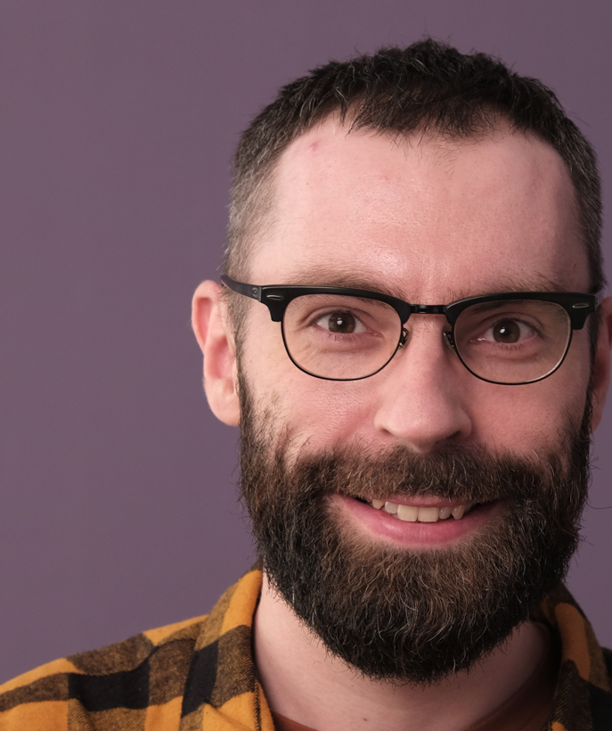
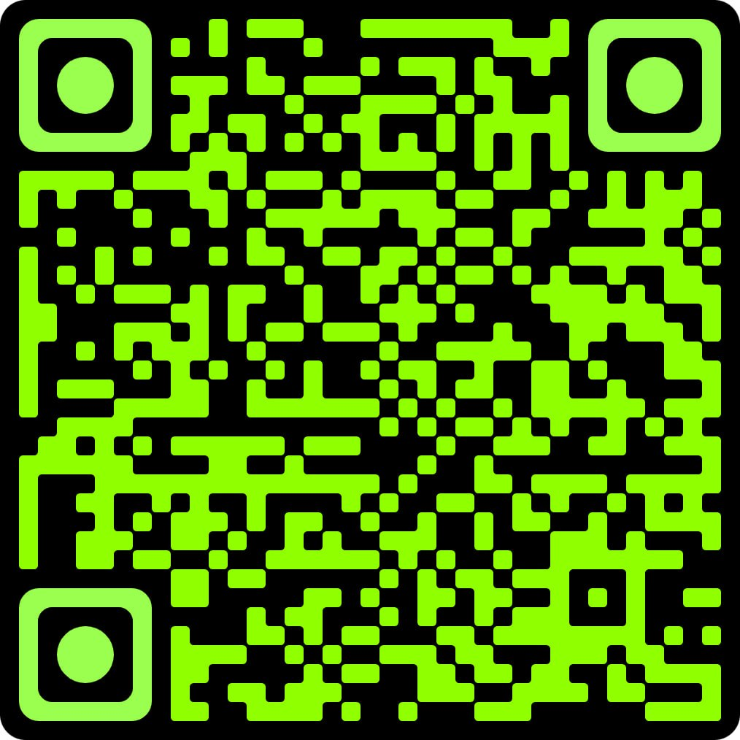
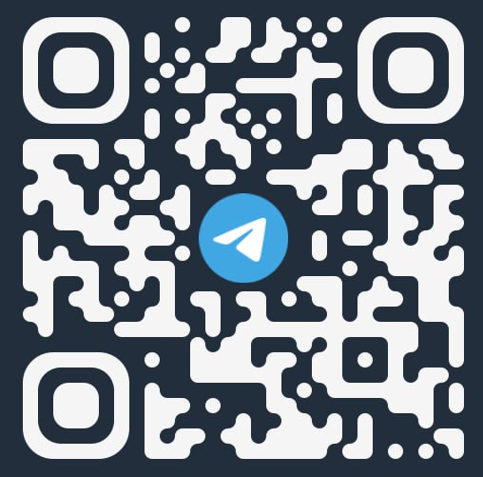
Основы esp32
Мастеркласс
Сообщество Энтузиастов DIY-электроники
Присоединяйтесь!
Семён Тараканов
Умный дом Salute Devices
tg: @SemyonTarakanov
СберЧат
Телеграм

Slide 2
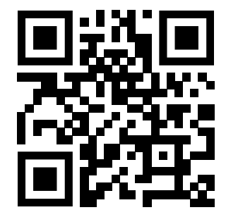
Вводные слова
ESP32 – выбор DIY энтузиаста: Функционал Цена и доступность Комьюнити Наличие wifi/bt
Python – подходящий язык программирования для начинающих Micropython – версия python для микроконтроллеров Без среды разработки и громоздкого софта
Макетная плата (доска, breadboard) – не нужно паять Функциональные модули (датчики, реле и др) – широкий выбор на Ozon и Aliexpress
Ozon-список с набором для мастеркласса -

Slide 3
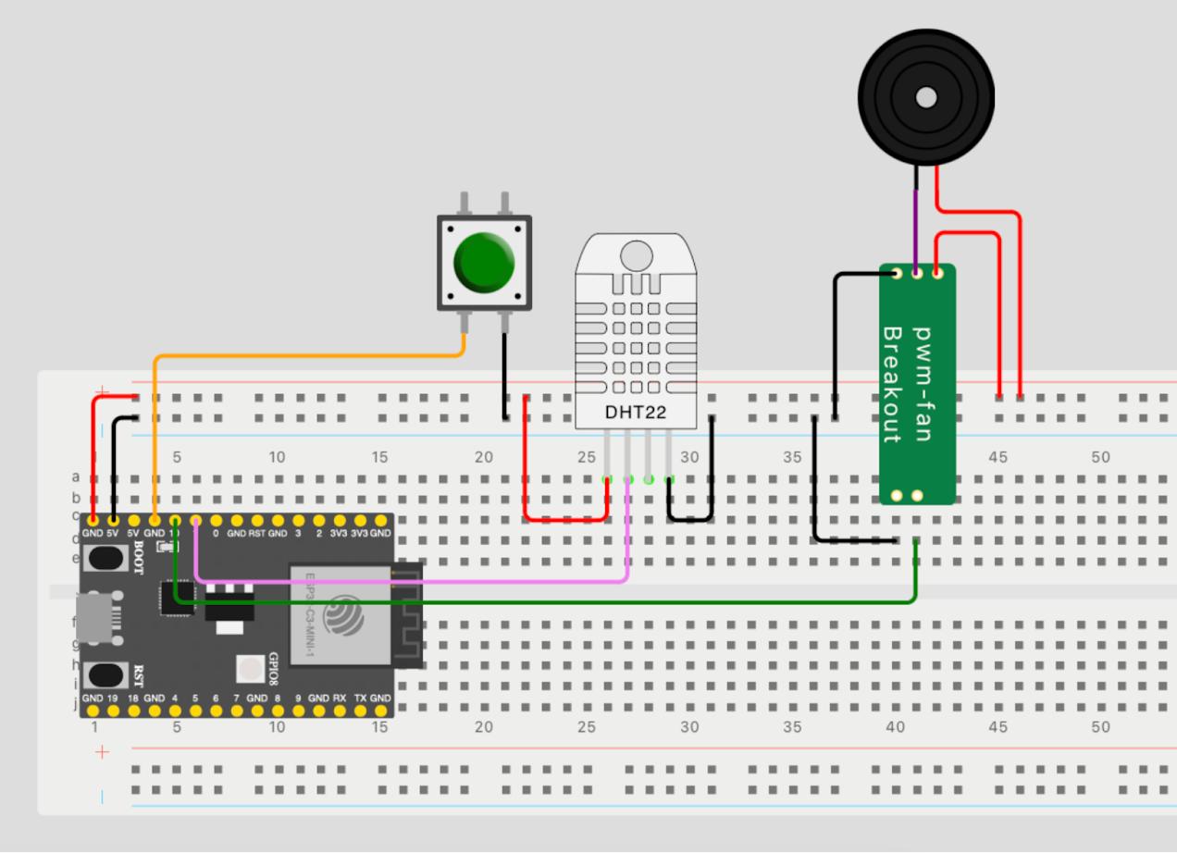
Управление влажностью воздуха
Контроль относительной влажности воздуха
Ключевые элементы: Датчик температуры и влажности Вентилятор для циркуляции воздуха Микроконтроллер для цикла управления
Результат – контролируем влажность воздуха внутри лотка 20х30х10 см Время на мастеркласс - 1.5 часа Для начала – Демо результата
Финальная схема

Slide 4
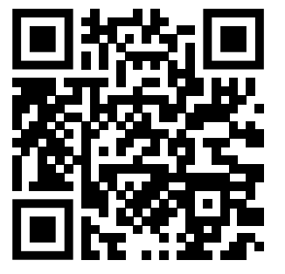
Шаг 1. Подготовка
1 Установить python3, pip3: https://www.python.org/downloads/ python -m pip3 install | 2 установить esptool и mpremote программы для управления esp32: pip3 install esptool, mpremote
3 Залить на esp32 прошивку micropython – основа для скриптов на micropython: esptool.py -p /dev/tty.usbserial-0001 -b 460800 write_flash -z 0x1000 ./ESP32_GENERIC-20240105-v1.22.1.bin | 4 Подключиться к оболочке micropython: mpremote
github.com/tarakanov/esp32_basics

Slide 5
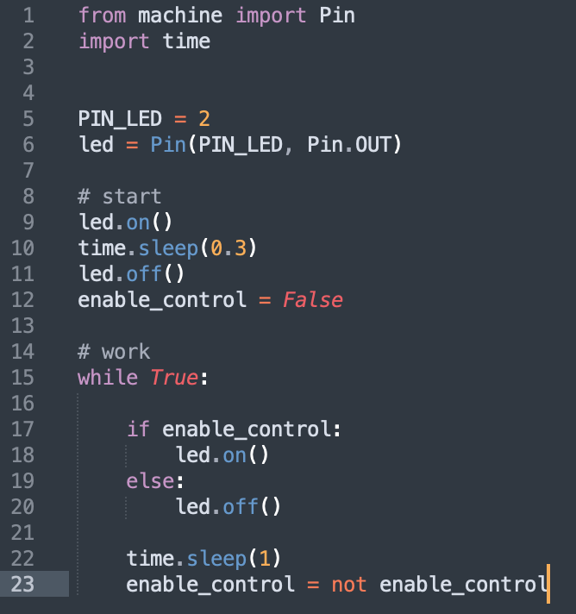
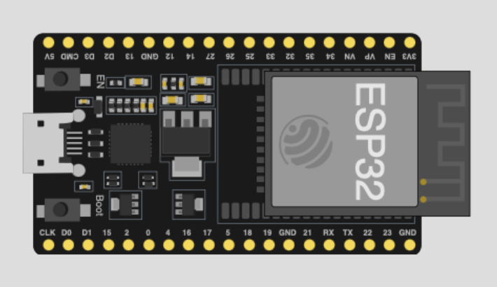
Шаг 2. Мигаем индикатором
Код
Схема
github.com/tarakanov/esp32_basics

Slide 6
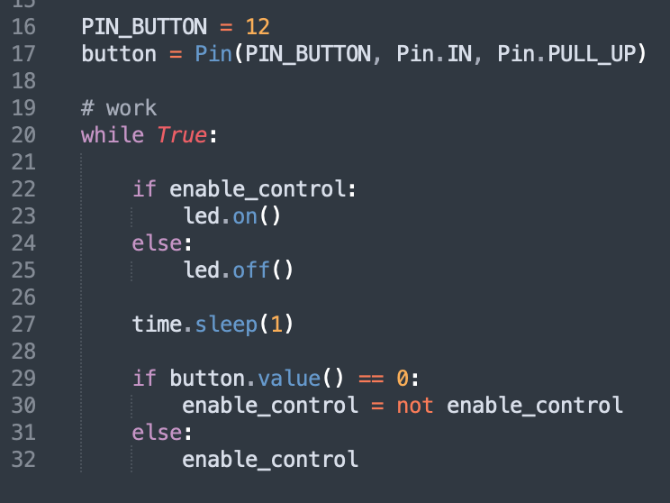
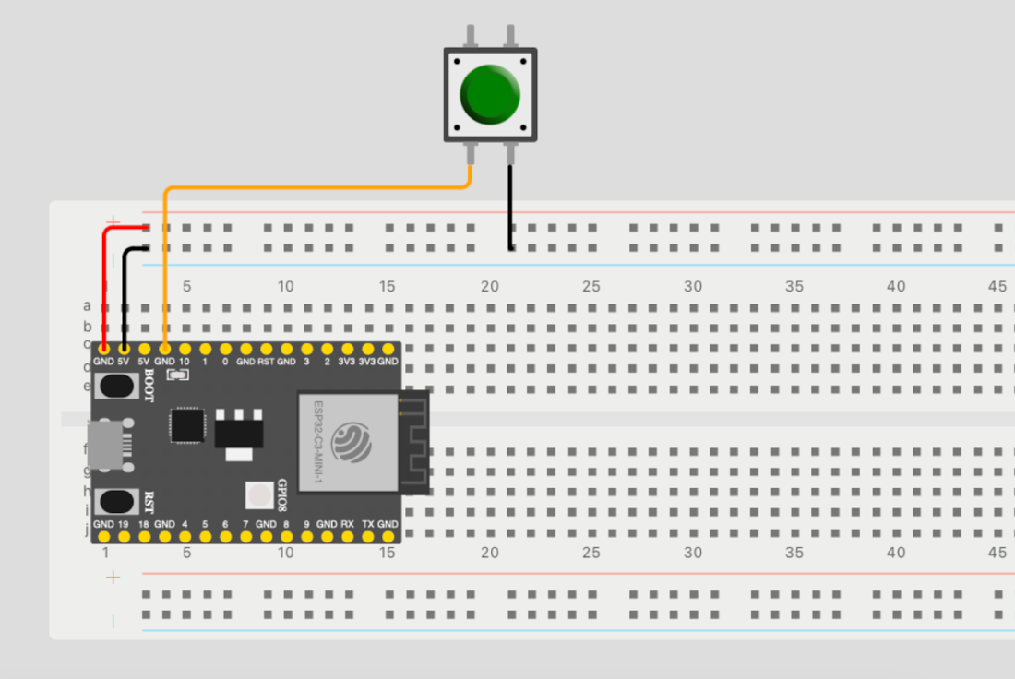
Шаг 3. Кнопка
Код
Схема
github.com/tarakanov/esp32_basics

Slide 7
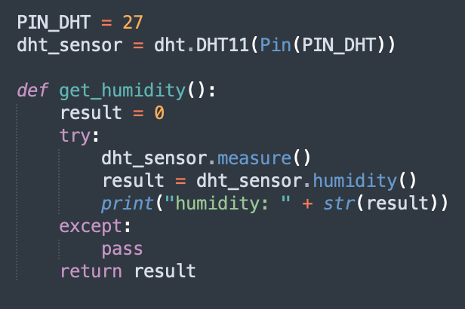
Шаг 4. Датчик температуры и влажности
Код
Схема
github.com/tarakanov/esp32_basics

Slide 8
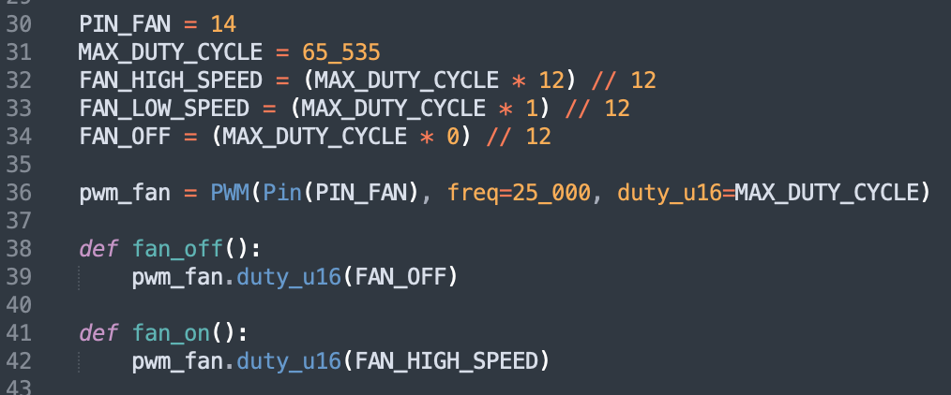
Шаг 5. Вентилятор
Код
Схема
github.com/tarakanov/esp32_basics

Slide 9
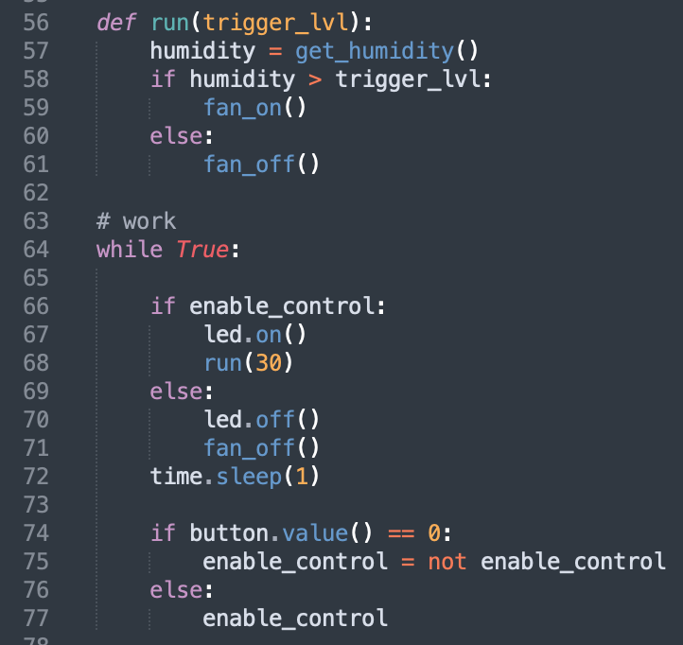
Шаг 6. Связываем датчик и вентилятор
Код
Схема
github.com/tarakanov/esp32_basics

Slide 10
Что освоили и что дальше?
1 - макетка Перейти от макетной платы к плате на стеклотекстолите: ЛУТ или заказ на фабрике | 2 - модули Улучить качество модулей - попробовать другие и также разместить ее на другой плате | 3 - esp32 Перейти от devkit’а к модулю на плате
4 - программа Улучить программу - реализовать event-driven подход, повысить надежность, убрать баги, улучшить принцип регулирования | 5 - Интернет Подключить макет к Интернету: мобильное приложение, веб-приложение | 6 - Вирт. Ассист. Подключить к Виртуальному ассистенту – Сбер или Алиса: “Джой, скажи, какая влажность в контейнере” или “Алиса, включи контроль влажности 45%”

Slide 11
Вопросы
Сообщество Энтузиастов DIY-электроники
Присоединяйтесь!
Семён Тараканов
Умный дом Salute Devices
tg: @SemyonTarakanov
СберЧат
Телеграм

